Slide 1
うんこで学ぶ英文法 English Grammar Learned with Poop
第一回_2021/11/10_五十嵐

Slide 2
うんこで学ぶ英文法とは？ What is English Grammar Learned with Poop?

Slide 3
うんこで学ぶ英文法とは？ What is English Grammar Learned with Poop?
英文法に苦手意識がある人に向けて、同じく苦手意識がある筆者が作成したスライド

Slide 4
うんこで学ぶ英文法とは？ What is English Grammar Learned with Poop?
英文法に苦手意識がある人に向けて、同じく苦手意識がある筆者が作成したスライド
学校教育を終えた人の学び直し
文法についてのおさらい

Slide 5
うんこで学ぶ英文法とは？ What is English Grammar Learned with Poop?
英文法に苦手意識がある人に向けて、同じく苦手意識がある筆者が作成したスライド
学校教育を終えた人の学び直し
文法についてのおさらい
英語に関する疑問点をつぶしていく
日本語の文法にも触れる

Slide 6
うんこで学ぶ英文法とは？ What is English Grammar Learned with Poop?
英文法に苦手意識がある人に向けて、同じく苦手意識がある筆者が作成したスライド
学校教育を終えた人の学び直し
文法についてのおさらい
英語に関する疑問点をつぶしていく
日本語の文法にも触れる
ハードルをさげるために「うんこ」などのことばを使用
言語に関する理論について決定するものではない

Slide 7
うんこで学ぶ英文法とは？ What is English Grammar Learned with Poop?
英文法に苦手意識がある人に向けて、同じく苦手意識がある筆者が作成したスライド
学校教育を終えた人の学び直し
文法についてのおさらい
英語に関する疑問点をつぶしていく
日本語の文法にも触れる
ハードルをさげるために「うんこ」などのことばを使用
言語に関する理論について決定するものではない
英語への興味を広げたい
間違い・疑問点などあったら教えてください

Slide 8
もくじ contents
言語って？ What is language?
例
特徴
A lion was taking a dump by the river

Slide 9
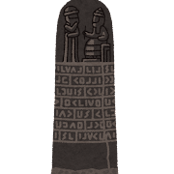
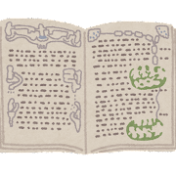


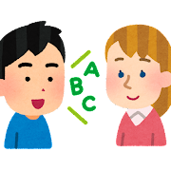
言語って？ What is a Language?
例

Slide 10
言語って？ What is a Language?
例
英語
日本語
中国語
ヒンデュー語

Slide 11
言語って？ What is a Language?
例
英語
日本語
中国語
ヒンデュー語
フルリ語
ピジン語
エスペラント
ラテン語
ゲルマン語

Slide 12
言語って？ What is a Language?
例
英語
日本語
中国語
ヒンデュー語
フルリ語
ピジン語
エスペラント
ラテン語
ゲルマン語
手話
点字

Slide 13
言語って？ What is a Language?
例
英語
日本語
中国語
ヒンデュー語
フルリ語
ピジン語
エスペラント
ラテン語
ゲルマン語
手話
点字
+α（言語っぽいモノ）
表情
C言語（プログラム言語）
絵画
音楽
映像
ゲーム
お金
鳴き声
暗号

Slide 14
言語って？ What is a Language?
特徴
文字、記号の組み合わせでできている
文に書き起こせる
音（声、発音）で表現できる

Slide 15
言語って？ What is a Language?
特徴
文字、記号の組み合わせでできている
文に書き起こせる
音（声、発音）で表現できる
目に見えるモノゴトと 目に見えない気持ち、考えを表す

Slide 16
言語って？ What is a Language?
特徴
文字、記号の組み合わせでできている
文に書き起こせる
音（声、発音）で表現できる
目に見えるモノゴトと 目に見えない気持ち、考えを表す
法則がある
法則からたびたび外れる
文化ごとに法則が違う
共通認識のかたまり

Slide 17
言語って？ What is a Language?
特徴
文字、記号の組み合わせでできている
文に書き起こせる
音（声、発音）で表現できる
目に見えるモノゴトと 目に見えない気持ち、考えを表す
法則がある
法則からたびたび外れる
文化ごとに法則が違う
共通認識のかたまり
おもな使い方
書く
読む
聞く
話す

Slide 18
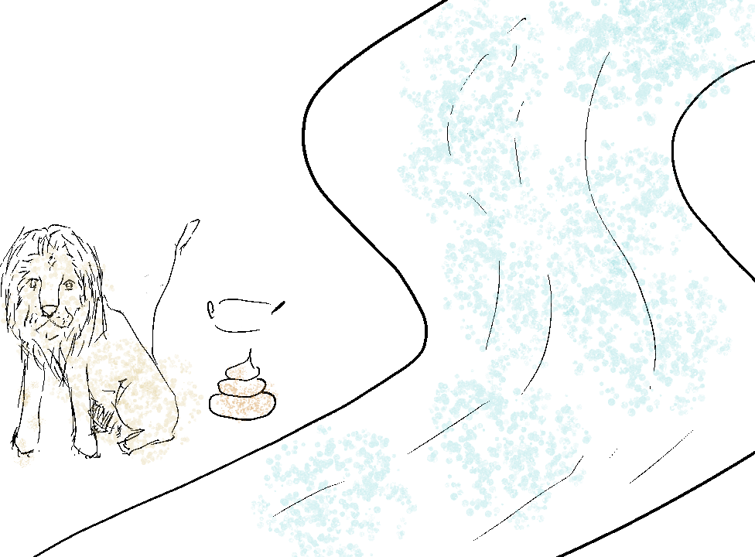
言語って？ What is a Language?
例
A lion was taking a dump by the river. （川でライオンがウンコをしていた）

Slide 20
A lion was taking a dump by the river. （川でライオンがウンコをしていた）

Slide 22
A lion was taking a dump by the river. （川でライオンがウンコをしていた）
例

Slide 23

言語って？ What is a Language?
表したいことがある
Lion river taking dump
ライオン カワ シテタ ウンコ

Slide 24
言語って？ What is a Language?
表したいことがある
Lion river taking dump
ライオン カワ シテタ ウンコ
語、語の変形、語の順番、記号、発音の強弱などで表現する
文法が間違っていても伝わることもある

Slide 25
言語って？ What is a Language?
表したいことがある
Lion river taking dump
ライオン カワ シテタ ウンコ
語、語の変形、語の順番、記号、発音の強弱などで表現する
文法が間違っていても伝わることもある
文法を学ぶと意味がわかりやすくなる
人間は表現することで生き延びやすくなった

Slide 26
言語って？ What is a Language?
表したいことがある
Lion river taking dump
ライオン カワ シテタ ウンコ
語、語の変形、語の順番、記号、発音の強弱などで表現する
文法が間違っていても伝わることもある
文法を学ぶと意味がわかりやすくなる
人間は表現することで生き延びやすくなった
危険を知らせることや、狩りの協力などに便利
たくさんの言葉を知ることが生き延びることにつながる

Slide 27
今後やること What to do in the future
文について
文の構成
文の要素
文型
文の意味上の分類
文の構造上の分類
語、品詞について
品詞の種類、分類について
各品詞の細かい要点について
記号について
語の変化について
いつ、どんなときに語が変化するかについて
どんな変化の仕方があるかについて
語の順番について
いつ、どんなときに順番が変化するかについて
どんな変化の仕方があるかについて
態
法
時制
比較
英訳、和訳について
英訳するときの注意点、心構え
実際の英訳

Slide 28
参考
英文法大全 https://www.eibunpou.net/index.html
Forest 7th edition
国語辞典 岩波 第七版
日本語とはどういう言語か
日本人のための日本語文法入門
現代英英辞典 オックスフォード 第10版
English Grammar in Use
なぜフランス語と英語は似ているの？ https://dictionary.sanseido-publ.co.jp/column/ghf18
いらすとや https://www.irasutoya.com/
Wiki https://ja.wikipedia.org/wiki/%E3%83%A1%E3%82%A4%E3%83%B3%E3%83%9A%E3%83%BC%E3%82%B8

